Slide 1
Stay Connected Bulgaria
Team

Slide 2
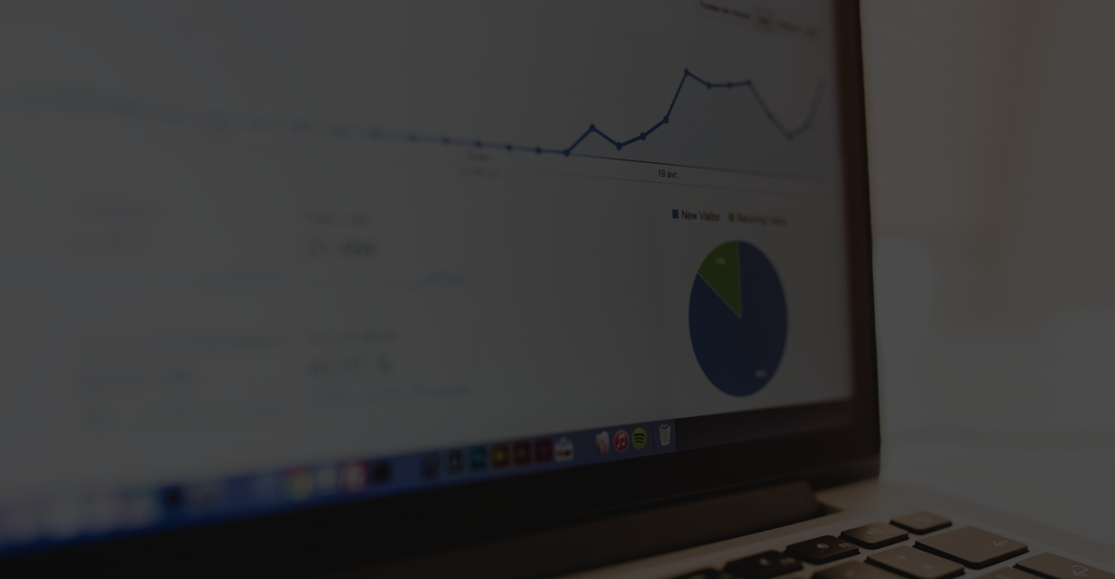
Всички трябва да се чувстват свързани с общността си

Slide 3
Епидемичната обстановка
Изолация
Виждате себе си в тази дума?
Глобален проблем, имащ нужда от решение

Slide 4
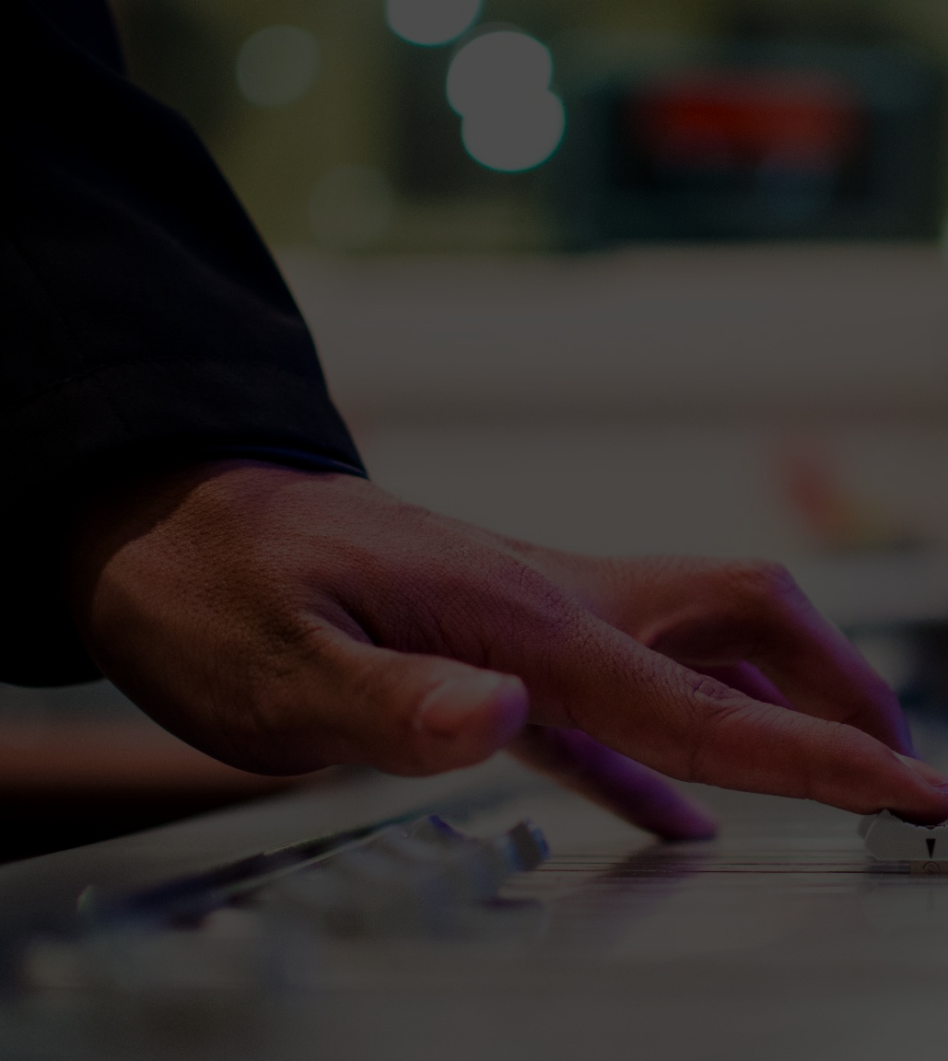
Комуникация
Социална мрежа даваща възможност за ИСТИНСКА комуникация в България

Slide 5
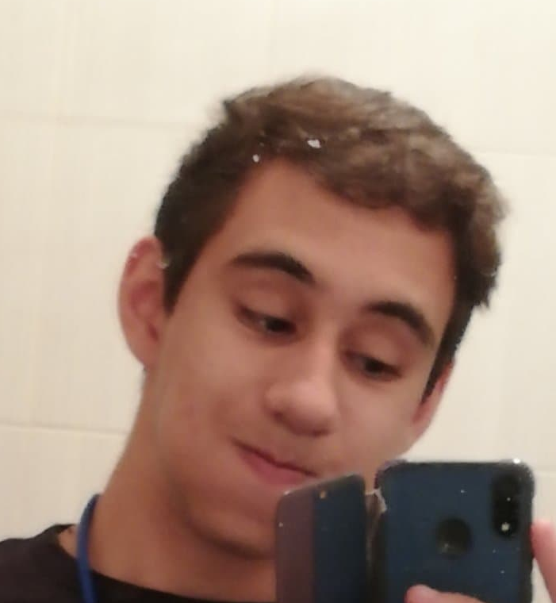
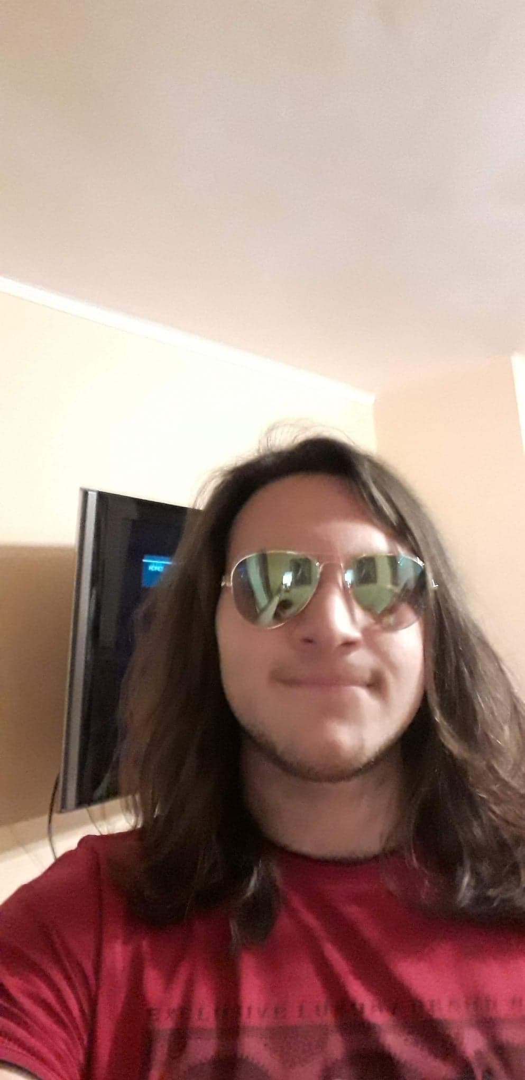
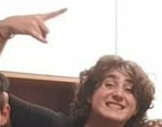
Отбор Team
Кристиан Кирчев
Йосиф Хамед
Данаил Стоилов
Дизайн и фронтендър
Бекендър и merge conflict fixer
Фронтендър

Slide 6
Технологии
Python – Django; Html + CSS
Сайтче

Slide 7
Как работи?
Стъпка 3
Стъпка 2
Стъпка 1
Радвате се на социалност
Пускате 2-3 постчета
Създаваме си акаунтче

Slide 8
Прогрес
Четвъртък
Събота
Бъдеще
Петък
Неделя
Идеята най-накрая се зароди
База данни за първи страници и втори страници
Популяризиране
17:30 | • | • | • | • | • | 23:59 | • | • | • | • | ∞
Виртуална среда и първите страници
Останалите страници и DB за тях

Slide 9
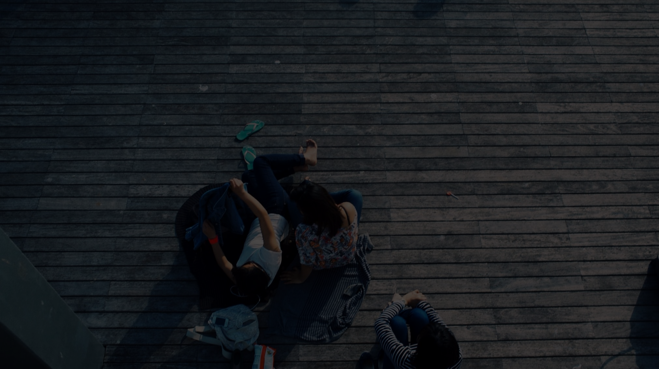
Последни думи
Много забавно преживяване, изпълнено с радост и сълзи

